Slide 1
আজকের পাঠে সবাইকে ধন্যবাদ

Slide 2
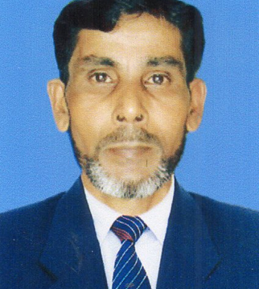
মোঃ আবুল কাশেম
সহকারী শিক্ষক
লাকেশ্বর দাখিল মাদ্রাসা
ছাতক সুনামগঞ্জ
০১৭৮৬৪৯৮৯২২
শ্রেনিঃ তৃতীয়
বিষয়ঃবাংলাদেশ ও বিশ্বপরিচয়
অধ্যায়ঃ ৩
সময়ঃ ৪৫ মিনিট
তারিখঃ ২৮/০৭/২০২১ ইং

Slide 3
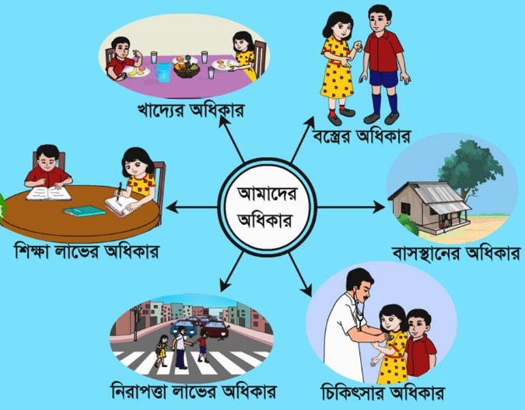

Slide 4
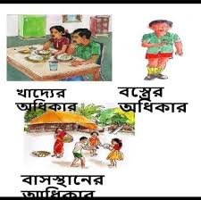
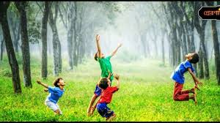
নিচের ছবিতে কী কী দেখতে পাচ্ছ?
খেলাধুলার অধিকার

Slide 5
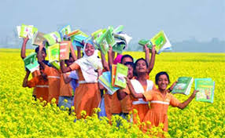
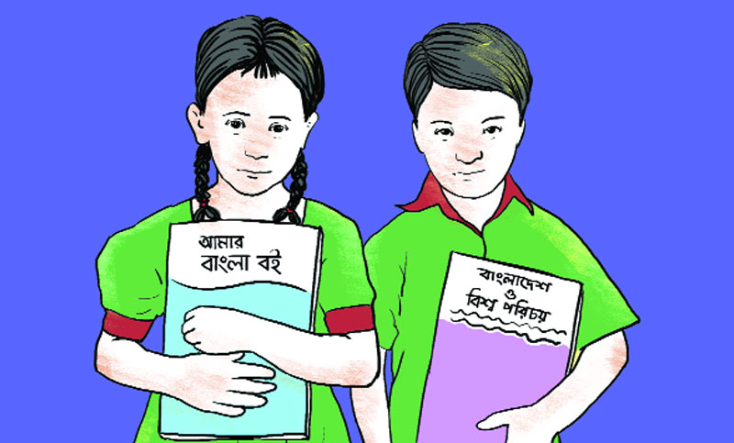
নিচের ছবিতে কী দেখতে পাচ্ছ?
শিক্ষা লাভের অধিকার

Slide 6
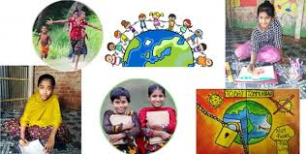
নিচের ছবিটি ভাল করে দেখ
শিশুর অধিকার

Slide 7
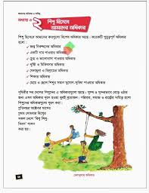
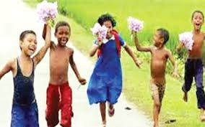
নিচের ছবিটি ভাল করে দেখি
খেলাধুলার অধিকার

Slide 8
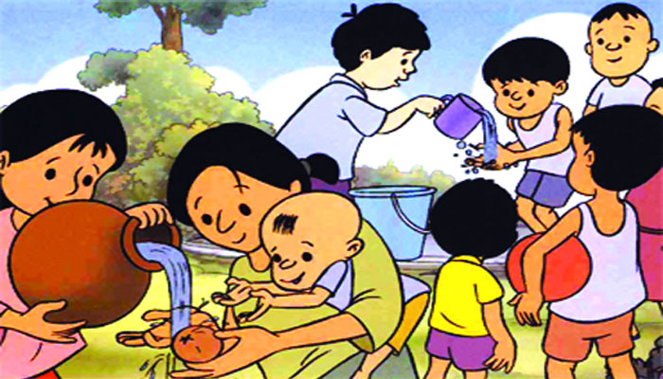
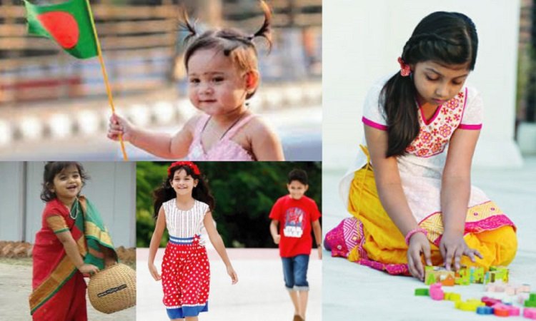
নিচের ছবিতে শিশুরা কী করছে?
শিশুরা পরিবারের বিভিন্ন কাজে সাহায্য করছে

Slide 9
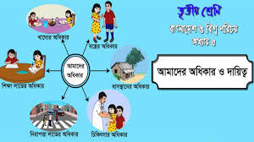

Slide 10
শিখনফল
সমাজে অধিকার সম্পর্কে বর্ননা করতে পারবে;
শিশু হিসাবে তাদের দায়িত্ব সম্পর্কে বলতে পারবে;

Slide 11
সমাজে আমাদের অধিকারঃ সমাজে সবার বেঁচে থাকার অধিকার আছে।জীবনকে ভালোভাবে গড়ার জন্য খাদ্য,বস্ত্র,বাসস্থান,শিক্ষা,চিকিৎসা ও নিরাপত্তা।এই ছয়টি আমাদের মৌলিক অধিকার। বে

Slide 12
শিশু হিসাবে আমাদের কতগুলো বিশেষ অধিকার রয়েছে।
জন্ম নিবন্ধনের অধিকার
একটি নাম পাওয়ার অধিকার
স্নেহ ও ভালবাসা পাওয়ার অধিকার
খেলাধুলা ও বিশ্রামের অধিকার
শিক্ষার অধিকার
মেয়ে ও ছেলে শিশুর সমান সুযোগ-সুবিধা পাওয়ার অধিকার

Slide 13
পরিবারের প্রতি আমাদের দায়িত্ব
পরিবারের নিয়ম কানুন মেনে চলা
মা-বাবা এবং বড়দের শ্রদ্ধা করা
পরিবারের কেউ অসুস্থ হলে সেবাযত্ন করা
পরিবারের বিভিন্ন কাজে মা-বাবা ও অন্যদের সাহায্য করা
বড় ভাই-বোনকে সম্মান করা এবং ছোটদের স্নেহ ও আদর করা

Slide 14
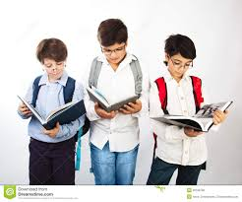
দলীয় কাজ
আমাদের মৌলিক অধিকারগুলো কিসের মাধ্যমে পূরন করি তা উদাহরন দাও।
খাদ্যঃ
বস্ত্রঃ
বাসস্থানঃ
শিক্ষাঃ
চিকিৎসাঃ
নিরাপত্তাঃ

Slide 15
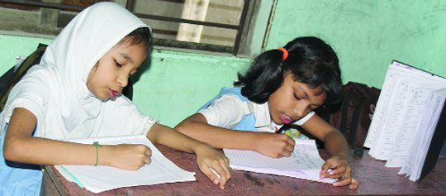
জোড়ায় কাজ
তোমার পরিবার তোমাকে কীভাবে প্রতিটি অধিকার প্রদান করছে তা উদাহরন দিয়ে লিখ।

Slide 16
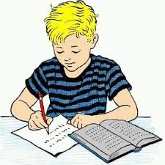
মূল্যায়ন
জীবনকে ভালোভাবে গড়ার জন্য কী দরকার?
আমাদের কয়টি মৌলিক অধিকার রয়েছে ?
শিক্ষা অর্জন করা কেন প্রয়োজন ?
তূমি পরিবারে কী কি দায়িত্ব পালন কর?

Slide 17
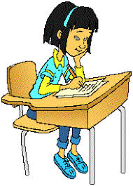
বাড়ির কাজ
তোমরা মাদ্রাসায় বিশ্ব শিশু দিবস পালন কর সে সম্পর্কে ৪টি বাক্য লিখ।

Slide 18
সবাইকে ধন্যবাদ

